Slide 1
Maparea Tehnologica

Slide 2
Cuprins
Ce este o biblioteca de celule standard?
Ce este maparea tehnologica?
Algoritmii maparii tehnologice
Maparea tehnologica sub forma grafica:
    Alegerea funcțiilor de bază
    Crearea graficului subiectului
    Descompunere
    Optimizare întârziere

Slide 3
Biblioteci cu celule standard
(Standard Cell Library)

Slide 4
Biblioteci cu celule standard
Definiție: O bibliotecă de celule standard este o coleție de porți logice (AND, OR, XOR, etc) și elemente de memorare (latch sau bistabil) având realizate layout-ul lor într-o tehnologie de fabricație data. Aceste structuri sunt caracterizate din punct de vedere electric (timpi de propagare, capacități parazite, consum, etc.), și se pot obține de la furnizorul tehnolgiei IC.
Exemple:
  O bibliotecă de celule standard cu sursă deschisă se găsește (aici).
  Bibliotecile cu celule standard a diferitelor tehnologii de fabricație sunt adese ori confidențiale, astfel nu sunt publice.
  Se găsesc câteva biblioteci de celulă standard realizat de universități care pun la dispoziție bibliotecele. De exemplu, o bibliotecă standard pentru fabrica TSMC în tehnologia 0,25um CMOS se găsește [aici].

Slide 5
Biblioteci cu celule standard
Exemplu cellule dintr-o bibliotecă standard
O poată logică poate avea multiple implementări optimizate pentru arie sau timp de întârziere
INV1
INV2
OAI21
OAI22
R
Q
D
Latch
Q
D
FF
Q
T
FF
Q
Latch
Q!
S
CKL
CKL
CKL

Slide 6
Biblioteci cu celule standard
Exemplu biblioteca standard:
  Este realizat utilizand SkyWater SKY130 PDK (aici)
  Există șapte biblioteci de celule standard furnizate in acest PDK. Aceste biblioteci diferă prin aplicațiile pentru care sunt destinate și prin înălțimea celulelor, fiind disponibile în trei dimensiuni diferite.
Bibliotecă standard-cell | Tip / Caracteristică | Dimensiune site (µm) | Număr piste metal1
sky130_fd_sc_hs | High speed (viteză mare) | 0.48 × 3.33 | 11
sky130_fd_sc_ms | Medium speed (viteză medie) | 0.48 × 3.33 | 11
sky130_fd_sc_ls | Low speed (viteză redusă) | 0.48 × 3.33 | 11
sky130_fd_sc_lp | Low power (putere redusă) | 0.48 × 3.33 | 11
sky130_fd_sc_hd | High density (densitate mare) | 0.46 × 2.72 | 9
sky130_fd_sc_hdll | High density, low leakage (densitate mare, scurgeri reduse) | 0.46 × 2.72 | 9
sky130_fd_sc_hvl | High voltage (5V) | 0.48 × 4.07 | 14

Slide 7
Biblioteci cu celule standard
Exemplu biblioteca standard: sky130_fd_sc_hs (optimizat high speed)
  Node de proces: 130nm (SkyWater PDK)
  Tensiune: de obicei 1,2V nominal
  FD (Fully Depleted): tranzistoare cu scurgere redusă datorită tehnologiei complet depletate
  SC (Standard Cell): include un set complet de celule logice, secvențiale și speciale
  HP (High Performance): optimizată pentru viteză, prioritizând timpul de întârziere mai mic față de consumul de energie sau suprafață

Slide 8
Biblioteci cu celule standard
Exemplu biblioteca standard: sky130_fd_sc_hs (optimizat high speed)
  Celule combinaționale:
  Porți logice: AND, OR, NAND, NOR, XOR, XNOR
  Inversoare: INV
  Buffere: BUF
  Multiplexoare: MUX
  Porți logice complexe (AOI/OAI): AOI21, OAI21 etc.
  b) Celule secvențiale:
  Flip-flop-uri: tip D (DFF), uneori cu set/reset
  Latch-uri: D-latch, latch transparent
  c) Celule speciale:
  Logică constantă: VDD, VSS
  Celule de legătură: TIEHI, TIELO
  Celule scan pentru DFT (Design for Testability)
  Buffere de ceas, circuite de reset

Slide 9
Biblioteci cu celule standard
Porți elementari (universal gates): o poartă, o pereche de porți sau un set de porți sunt elementare dacă orice funcție booleană se poate reprezenta cu ei.
Exemple:
  Poarta SI și poarta SAU (reprezentarea canonică a funcțiilor)
  Inversor cu poarta SI-NU
  Observație: porțile SI și SAU, se pot implementa utilizând 6 tranzistoare, cât timp inversorul și poarta SI-NU folosește 2, respectiv 4 tranzistoare. Primele tehnologii ASIC erau o arie de porti Inv si SI-NU.

Slide 10
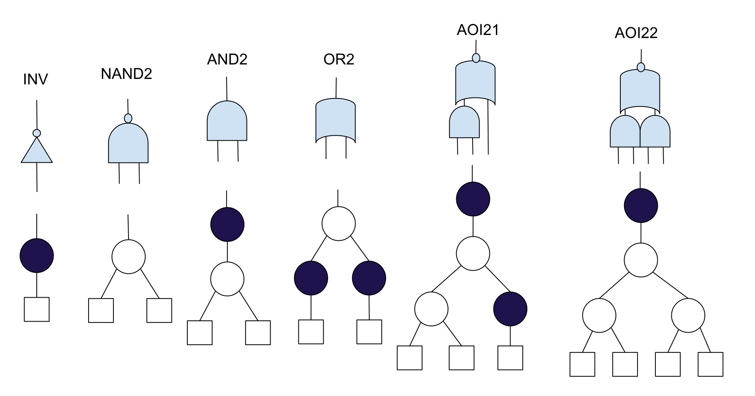
Biblioteci cu celule standard
Fiecare celulă dintr-un bibliotecă de celule standard, poate fi reprezentat utilizând doar porți elementari, ca urmare obțin arbori de tipar care conțin doar porți elementare.

Slide 11





Maparea tehnologica
Maparea tehnologică (technology mapping) este procesul prin care o funcție logică descrisă într-u HDL convertită într-o rețea celule standard specifice unei tehnologii de fabricație.
Maparea tehnologica, in plus ca realizeaza circuitul folosind celulele standard al unei biblioteci, poate optimiza dupa criterii suplimentare, precum mimizarea ariei ocupate, minimizarea timpului de propagare, minimizarea consumului de energie
  celulele standard din bibliotecă sunt pre-proiectate, de obicei sunt optimizate din punct de vedere al ariei, întârzierii, puterii etc.
In urma minimizării multinivel se obține o rețea de porți care nu neapărat este optimizat pentru arie sau consum de putere (sunt DAG-uri, directed acylcic graph

Slide 12
























Maparea tehnologica
Un prim pas in maparea tehnologică este transformarea DAG-urilor (grafuri aciclice) in arbori

Slide 13
Maparea tehnologica
arbore subiect (subject tree)
  arborele subiect este reprezentarea unei funcții logice folosind doar porți elementari
Exemplu
f
g
d
t₁ = d + e
t₂ = b + h
t₃ = at₂ + c
t₄ = t₁t₃ + fgh
F = t₄’
e
F
h
b
a
c

Slide 14
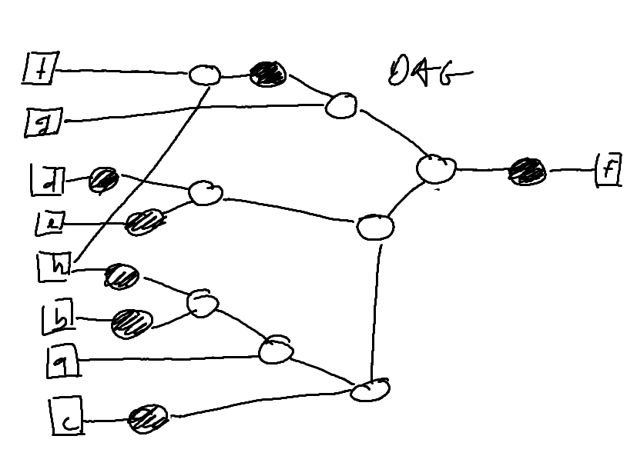
Maparea tehnologica
arbore subiect (subject tree)
  arborele subiect este reprezentarea unei funcții logice folosind doar porți elementari
Exemplu
  AIG
  And and inverter graph
t₁ = d + e
t₂ = b + h
t₃ = at₂ + c
t₄ = t₁t₃ + fgh
F = t₄’

Slide 15
Maparea tehnologica
Acoperire (cover)
O acoperire reprezintă o colecție de arbori de tipar astfel încât:
  Fiecare nod din arborele subiect să fie inclus într-unul sau mai multe arbori de tipar.
  Fiecare arbore de tipar să corespundă de fapt unei ieșiri generate de alt arbore de tipar, adică intrările unei porți din bibliotecă trebuie să provină din ieșirile altor porți.

Slide 16
Exemplu: acoperirea arborii subiect cu porti elementare
f
g
t₁ = d + e
t₂ = b + h
t₃ = at₂ + c
t₄ = t₁t₃ + fgh
F = t₄’
d
e
F
h
b
base
Total cost = 23
(7 invertoare si
8 NAND-uri)
a
inv (1)
c
nand (2)

Slide 17



Exemplu: o acoperire mai bună folosind o biblioteca de celule standard
f
and2(3)
g
aoi22(4)
t₁ = d + e
t₂ = b + h
t₃ = at₂ + c
t₄ = t₁t₃ + fgh
F = t₄’
d
or2(3)
e
F
h
or2(3)
b
nand2(2)
Total cost = 18
a
inv(1)
c
nand2(2)

Slide 18
Exemplu: acoperire alternativă
nand3(3)
g
t₁ = d + e
t₂ = b + h
t₃ = at₂ + c
t₄ = t₁t₃ + fgh
F = t₄’
and2(3)
d
f
e
F
oai21(3)
h
b
oai21 (3)
Total cost = 15
a
c
inv(1)
nand2(2)

Slide 19


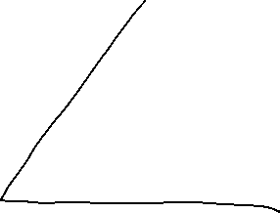









Mapare tehnologică
Problema de mapare a tehnologiei: stabilirea unei acoperiri al arborii de subiect cu cost minim, selectând acoperiri de tipar disponibile în biblioteca de celule standard.
Este o problema de programare dinamică
Nodul A poate fi acoperit de unul sau mai multe arbore de tipar

Slide 20

























Exemplu: Funcții de bază și arbori de model
arbori tipar:
inv 1
nand2 2
nor2 2
nand3 3
oai21 3

Slide 21

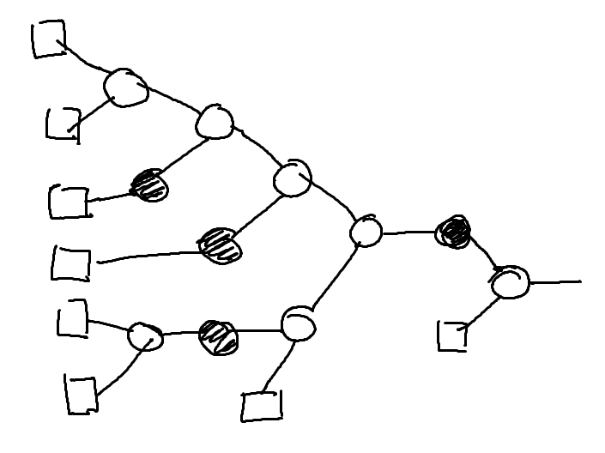





Exemplu: arborele subiect și acoperire
nor2 2
nand3 3
oai21 3

Slide 22










Exemplu: arborele subiect și acoperire
nor2 2
nand3 3
oai21 3

Slide 23




Exemplu: arborele subiect și acoperire
nor2 2
nand3 3
oai21 3

Slide 24






Exemplu: arborele subiect și acoperire
nor2 2
nand3 3
oai21 3

Slide 25









Exemplu: arborele subiect și acoperire
nor2 2
nand3 3
oai21 3

Slide 26
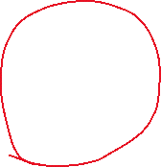
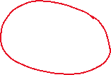





Exemplu: arborele subiect și acoperire
nor2 2
nand3 3
oai21 3

Slide 27






Exemplu: arborele subiect și acoperire
nor2 2
nand3 3
oai21 3

Slide 28







Exemplu: arborele subiect și acoperire
nor2 2
nand3 3
oai21 3

Slide 29







Exemplu: arborele subiect și acoperire
nor2 2
nand3 3
oai21 3

Slide 30

Exemplu: arborele subiect și acoperire
cost{a} = min{
cost(nand2} + cost{b}
cost{nand3} + cost(d} +cost{e}
}
cos{b} = cost{inv} + cost{c} =
cost{c} = cost{nand2} + cost(d} +cost{e}
cost{e} = min {
cost{nand2} + cost{h}
cost{nand3}
}
cost{h} = cost{inv} + cost{k}
cost{k} = cost{nand2} = 2
cost{d} = cost{nand2}+cost{g}+cost{f}
cost{g} = cost{inv}=1
cost{f} = cost{nand3} + cost{i}+cost{j}
cost{j} = cost{inv} = 1
cost{i} =cost{nand2}=2

Slide 31


















Exemplu: arborele subiect și acoperire
nor2 2
nand3 3
oai21 3

Slide 32
Imagine de ansamblu
Având în vedere un set de ecuații logice (nu sunt optimizate):
t₁ = a + bc
  t₂ = d + e
  t₃ = ab + ch
  t₄ = t₁t₂ + g
  t₅ = t₄h + t₂t₃
  F = t₅’
  17 literals
Optimizare independentă de tehnologie:
t₁ = d + e
  t₂ = b + h
  t₃ = at₂ + ch
  t₄ = t₁t₃ + gh
  F = t₄’
  13 literals
Implementare dependentă de tehnologie:
Implementați această rețea folosind un set de porți dintr-o bibliotecă, fiecare poartă are un cost (adică zona sa, întârzierea, etc.) astfel încât costul total să fie minimizat.

Slide 33
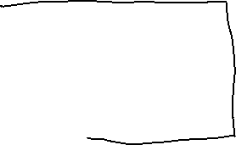








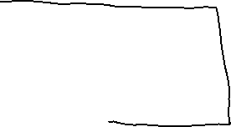




Cum putem verifica dacă logica ne-dedicat este echivalent cu logica dedicata (committed logic)?

Slide 34
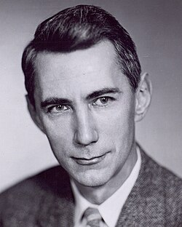




Shannon Expansion (Expansiunea Shannon)
Expansiunea (dezvoltarea) Shannon este folosit la descompunerea functiilor logice
Să considerăm o funcție logică cu N variabile; aceasta funcție logică se poate descompune dealungul unei variabile în felul următor:
Claude Shannon

Slide 35
Shannon Expansion (Expansiunea Shannon)
Cofactorii pozitiv și negativ obținuți prin descompunerea Shannon sunt independenți de variabila în raport cu care s-a efectuat expansiunea
Ca urmare orice funcție logică se poate implementa cu multiplexoare 2:1
a | b | c | y
0 | 0 | 0 | 1
0 | 0 | 1 | 0
0 | 1 | 0 | 1
0 | 1 | 1 | 1
1 | 0 | 0 | 0
1 | 0 | 1 | 1
1 | 1 | 0 | 0
1 | 1 | 1 | 0

Slide 36








Reprezentarea functiilor logice ă calculator
Positional cube notation

Slide 37







Operații cu funcții logice
Operatorul de intersectie

